Slide 1

درس ۳ • مطالعات اجتماعی پایه هفتم
چرا به قانون
نیاز داریم؟
قانون، مسیرِ نظم، امنیت و عدالت است.
گروه ۶ • کلاس ۷/۳
امین کریم‌پور · عزیزی · طاها عابدی‌فر · گله‌دار · محمدرضا فولادی
نسخهٔ ۵ • کنفرانس گروهی ۱۰ دقیقه‌ای
مطالعات اجتماعی • درس ۳
ارائه: امین کریم‌پور
زمان ۰:۲۰
۰۱ / ۱۸

Slide 2
پردهٔ اول • مسئله
اگر فقط یک روز، هیچ قانونی وجود نداشت…
چه کسی از حقِ
ضعیف‌ترها دفاع می‌کرد؟
خیابان، مدرسه و حتی خانه خیلی زود دچار آشفتگی می‌شدند. قانون فقط «نباید» نیست؛ یک توافق جمعی برای زندگی امن است.
سؤال آغازین: آزادی بدون مرز یا بی‌نظمی؟
مطالعات اجتماعی • درس ۳
ارائه: امین کریم‌پور
زمان ۰:۲۵
۰۲ / ۱۸

Slide 3
نقشهٔ روایت
سه پرده؛ از یک پرسش تا یک پاسخ
پردهٔ اول
پردهٔ دوم
پردهٔ سوم
مسئله
کشف
انتخاب
۱
۲
۳
حق من کجا تمام می‌شود؟
قانون چه چیزی را حفظ می‌کند؟
من چه مسئولیتی دارم؟
هدف ارائه: دیدنِ قانون در تصمیم‌های کوچکِ هر روز
مطالعات اجتماعی • درس ۳
ارائه: امین کریم‌پور
زمان ۰:۲۵
۰۳ / ۱۸

Slide 4
پایهٔ مفهوم
اجتماع، یک شبکهٔ زنده از حق‌ها و مسئولیت‌هاست
خانواده
مدرسه
آرامش ↔ احترام
آموزش ↔ نظم
زندگی
اجتماعی
محله
جامعه
امکانات ↔ مراقبت
امنیت ↔ قانون‌مداری
رابطه بیشتر ← اثر بیشتر ← مسئولیت بیشتر
مطالعات اجتماعی • درس ۳
ارائه: عزیزی
زمان ۰:۳۵
۰۴ / ۱۸

Slide 5
اصل طلایی
آزادیِ واقعی، با مسئولیت کامل می‌شود
«مرزِ حقِ من، جایی است که حقِ دیگری آغاز می‌شود.»
آزمون ۳ ثانیه‌ای
۱
آسیب می‌زند؟
حق من
+
قانون
+
حق دیگران
=
آزادی مسئولانه
۲
اگر همه انجام دهند؟
۳
پیامدش را می‌پذیرم؟
مسئولیت، دشمن آزادی نیست؛ شرطِ ماندگارشدن آن است.
مطالعات اجتماعی • درس ۳
ارائه: عزیزی
زمان ۰:۳۵
۰۵ / ۱۸

Slide 6
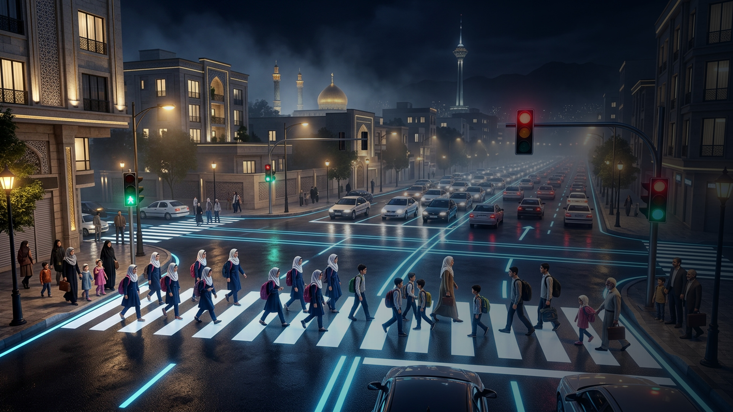
پردهٔ دوم • کشف
هفت ثانیه عجله؛ چندین حق از دست‌رفته
چراغ قرمز فقط یک رنگ نیست؛
قراردادِ حفظ جان است.
جان
خطر تصادف
زمان
ترافیک و تأخیر
آرامش
تنش و بی‌اعتمادی
قانون رانندگی = زمانِ بیشتر برای زندگی
مطالعات اجتماعی • درس ۳
ارائه: عزیزی
زمان ۰:۳۵
۰۶ / ۱۸

Slide 7
زنجیرهٔ پیامد
یک تخلف کوچک، چگونه به بحران تبدیل می‌شود؟
۱
۳
۵
←
۲
←
۴
عبور ممنوع
قفل تقاطع
تصادف و ناامنی
←
←
تداخل مسیر
ترافیک و تنش
قانون، جلوی «سرایتِ خطا» را می‌گیرد؛ چون جامعه یک شبکهٔ به‌هم‌پیوسته است.
یک انتخابِ مسئولانه، ده‌ها حق را حفظ می‌کند.
مطالعات اجتماعی • درس ۳
ارائه: عزیزی
زمان ۰:۳۰
۰۷ / ۱۸

Slide 8
تفکیک دقیق
مقررات و قانون؛ شبیه‌اند، اما یکسان نیستند
مقررات
قانون
محیط محدود
توافق گروه
اجرای محلی
جامعه
مرجع رسمی
ضمانت اجرا
خانه، کلاس، مدرسه یا اردو
نمونه: ساعت خاموشی و نوبت نظافت
برای همهٔ افرادِ مشمول لازم‌الاجراست
نمونه: رانندگی، مالکیت و اموال عمومی
وجه مشترک: هر دو برای نظم و احترام به حق دیگران طراحی می‌شوند.
مطالعات اجتماعی • درس ۳
ارائه: طاها عابدی‌فر
زمان ۰:۳۵
۰۸ / ۱۸

Slide 9
هستهٔ درس
قانون، چهار مسئلهٔ اصلی جامعه را حل می‌کند
حفظ حقوق
نظم و امنیت
زور جای حق را نگیرد
رفتارها پیش‌بینی‌پذیر شوند
چرا
قانون؟
مسئولیت‌پذیری
حل اختلاف
پیامد رفتار را ببینیم
دلیل جای دعوا را بگیرد
مطالعات اجتماعی • درس ۳
ارائه: طاها عابدی‌فر
زمان ۰:۴۰
۰۹ / ۱۸

Slide 10

قانون در شهر
مال عمومی، «مال هیچ‌کس» نیست؛ مالِ همه است
سه صحنه؛ یک مسئولیت
بوستان
پاکیزگی و حفظ گیاهان
اتوبوس
مراقبت از تجهیزات و نوبت
کتابخانه
سکوت و امانت‌داری
هزینهٔ تخریب را دوباره همه می‌پردازند.
مطالعات اجتماعی • درس ۳
ارائه: طاها عابدی‌فر
زمان ۰:۳۵
۱۰ / ۱۸

Slide 11
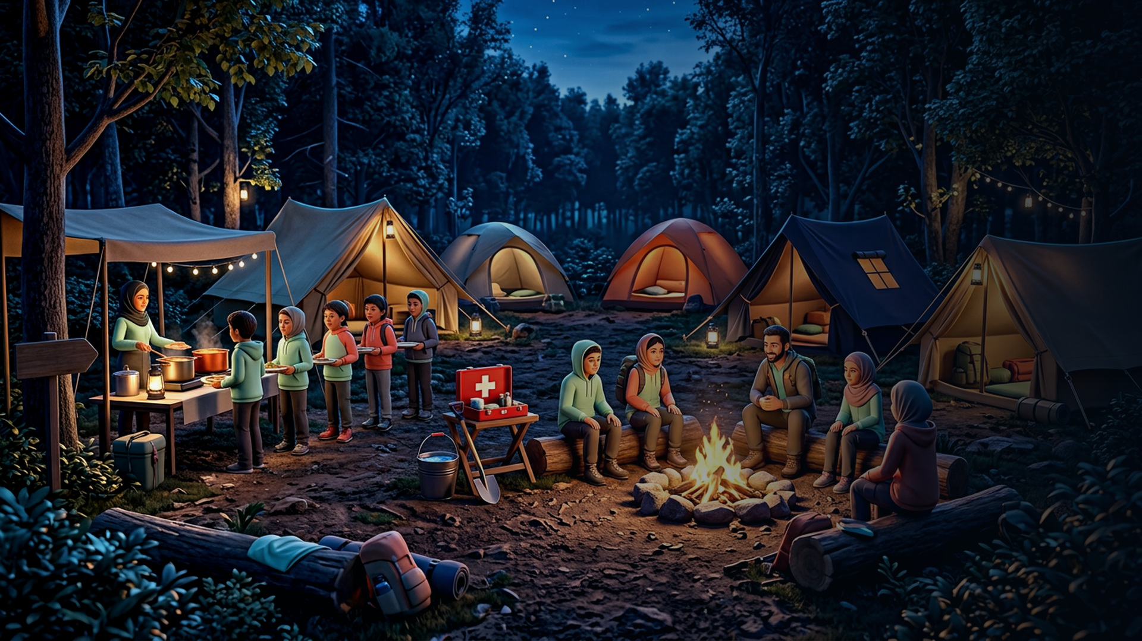
کارگاه صفحهٔ ۱۵
اردو؛ جایی که یک قانون خوب فوراً دیده می‌شود
ماموریت گروه
قاعده‌ای بنویسید که
روشن، عادلانه و قابل اجرا باشد.
چه رفتاری؟
در چه زمان و مکان؟
اگر رعایت نشد، چه می‌شود؟
قانون خوب، مسئله را حل می‌کند.
مطالعات اجتماعی • درس ۳
ارائه: طاها عابدی‌فر
زمان ۰:۳۵
۱۱ / ۱۸

Slide 12
طراحی مقررات
پنج موقعیت اردو؛ پنج تصمیم کوتاه و دقیق
چادر و وسایل
استراحت
آتش
جای مشخص • تحویل سالم
خاموشی توافقی • سکوت
محل مجاز • حضور مسئول
غذا
کار گروهی
صف • سهم برابر • بدون اسراف
نقش روشن • گزارش نتیجه
قاعدهٔ خوب = هدف روشن + رفتار مشخص + پیامد متناسب
مطالعات اجتماعی • درس ۳
ارائه: گله‌دار
زمان ۰:۴۰
۱۲ / ۱۸

Slide 13
دو قطب راهنما
قانون حداقل را تضمین می‌کند؛ اخلاق، بهترین را پیشنهاد می‌دهد
اخلاق
قانون
«انسانی‌ترین کار چیست؟»
«چه کاری باید انجام شود؟»
کمک به فرد نابینا
گذشت و مهربانی
رعایت حال سالمندان
ایست پشت چراغ قرمز
رعایت مالکیت
حفظ اموال عمومی
جامعهٔ مطلوب: قانون‌مدار + اخلاق‌مدار
مطالعات اجتماعی • درس ۳
ارائه: گله‌دار
زمان ۰:۳۵
۱۳ / ۱۸

Slide 14

دانستنی تکمیلی
قانون اساسی؛ سقفی که همهٔ قوانین زیر آن قرار می‌گیرند
قانون اساسی
اصول بنیادین کشور
قوانین عادی
موضوع‌های عمومی جامعه
مقررات اجرایی
جزئیات اجرا در نهادها
همه‌پرسی: ۱۲ آذر ۱۳۵۸
مطالعات اجتماعی • درس ۳
ارائه: گله‌دار
زمان ۰:۳۵
۱۴ / ۱۸

Slide 15
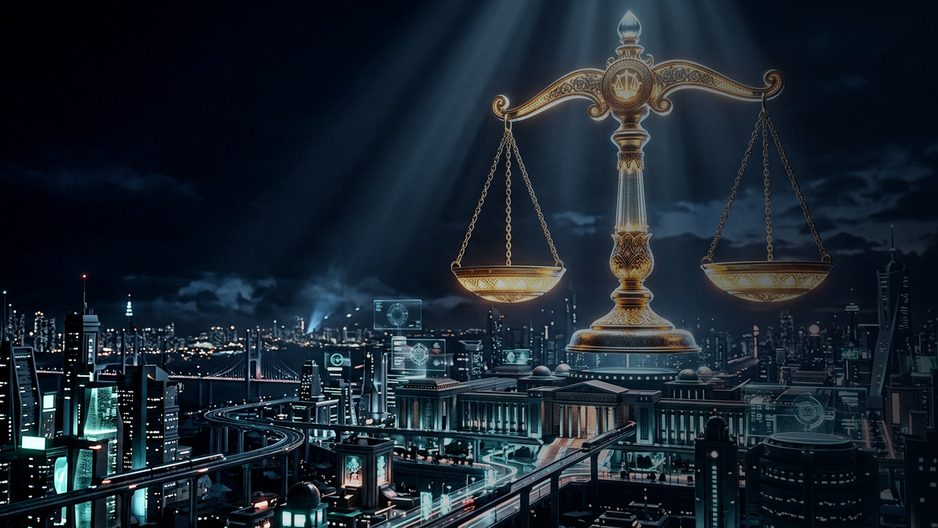
تعادل شهروندی
حق و تکلیف؛ دو کفهٔ یک ترازو
حق
آموزش • امنیت • احترام
استفاده از امکانات عمومی
تکلیف
رعایت مقررات • حفظ اموال
احترام به نوبت و دیگران
هیچ حقی بدون تکلیف پایدار نیست.
مطالعات اجتماعی • درس ۳
ارائه: گله‌دار
زمان ۰:۳۵
۱۵ / ۱۸

Slide 16
چارچوب تصمیم
پیش از عمل، سه سؤال از خودت بپرس
۱
۲
۳
آسیب
همگانی
مسئولیت
چه کسی از این تصمیم آسیب می‌بیند؟
اگر همه همین کار را کنند چه می‌شود؟
آیا پیامد انتخابم را می‌پذیرم؟
اگر پاسخ نگران‌کننده است، آزادی از مرزِ مسئولیت عبور کرده است.
مطالعات اجتماعی • درس ۳
ارائه: محمدرضا فولادی
زمان ۰:۳۰
۱۶ / ۱۸

Slide 17
چالش ۶۰ ثانیه‌ای
قاضی کلاس باشید؛ حقِ نقض‌شده را پیدا کنید
۱
۲
۳
صدای بلند نیمه‌شب
عبور موتور از پیاده‌رو
نوشتن روی صندلی اتوبوس
حقِ آرامش همسایه
حقِ امنیت عابر
حقِ استفادهٔ عمومی
پاسخ کامل = رفتار + حقِ نقض‌شده + پیامد
مطالعات اجتماعی • درس ۳
ارائه: محمدرضا فولادی
زمان ۰:۴۵
۱۷ / ۱۸

Slide 18
جمع‌بندی • یک جمله برای ماندن
قانون یعنی
احترام به حقِ خود و دیگران.
حق را بشناس • تکلیف را انجام بده • پیامد را ببین
سپاس از توجه شما
گروه ۶ • کلاس ۷/۳
جامعهٔ بهتر، از انتخاب مسئولانهٔ من آغاز می‌شود.
مطالعات اجتماعی • درس ۳
ارائه: محمدرضا فولادی
زمان ۰:۳۰
۱۸ / ۱۸

